Slide 1
ГБОУ моу с. Н. Сарбай муниципального района Кинельский, Самарской области.
Биологический вид:
характеристика
и
структура.
Учитель биологии Н.В. Лябина
2018-2019

Slide 2
Цели:
сформировать понятия «вид» и «критерии вида»;
показать механизмы репродуктивной изоляции в природе;
продолжить формирование умений давать морфологическое описание растений, работать с текстами,
составлять таблицы, анализировать,
формулировать выводы.

Slide 3
Задание №1
Назовите знакомые вам виды растений и животных, обитающих рядом с вашим домом или школой.

Slide 4
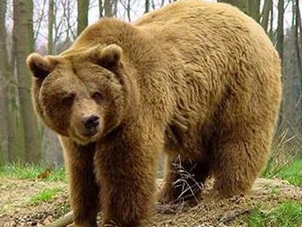
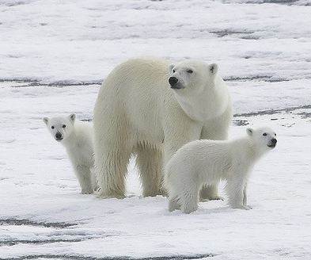

Slide 5
Задание №3
В указанном списке животных подсчитайте количество
особей,
видов
и родов

Slide 6
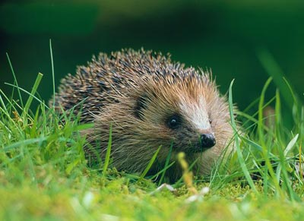
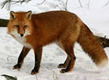
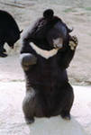
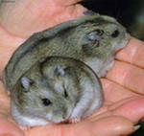
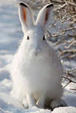
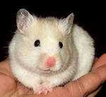
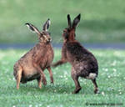
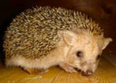

Slide 7
В указанном списке животных подсчитайте количество особей, видов и родов
1. Еж обыкновенный.
2. Лисица обыкновенная.
3. Медведь гималайский или белогрудый.
4. Хомячок джунгарский.
5. Заяц-беляк.
6. Медведь бурый.
7. Хомячок сирийский или золотистый.
8. Заяц-русак.
9. Еж ушастый.
10. Лисица обыкновенная.

Slide 8
Проверь себя:
Особей ---10
Видов---- 9
Родов ----- 5
Еж лисица медведь заяц
хомячок

Slide 9
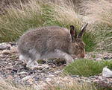
Проблема:
Заяц – беляк и заяц русак
Один или два разных вида?

Slide 10
Вопрос:
По каким признакам можно различать особей разного вида?

Slide 11
Вывод:
1. Для обозначения вида используется двойная (бинарная) номенклатура:
род, (существительное) +видовое название (прилагательное).
2. Особи разных видов отличаются друг от друга по местам обитания, внешним признакам и др.
3. Сходные виды объединяются в один род.
4. Вид — это основная категория биологической классификации.

Slide 12
Что такое ВИД и ЕГО КРИТЕРИИ?
«Вид — совокупность популяций особей, способных к скрещиванию с образованием плодовитого потомства, населяющих определенный ареал, обладающих рядом общих морфофизиологических признаков и отдаленных от других таких же групп особей практически полным отсутствием гибридных форм».
Сравните это определение с тем, что дается в учебнике.

Slide 13
Основные понятия темы:
Ареал — область распространения данного вида или популяции в природе.
Популяция (от лат. «рорuius» — народ, население) — совокупность особей одного вида, обладающих общим генофондом и занимающих определенную территорию — ареал.
Генофонд — совокупность генов, которые имеются у особей данной популяции.
Критерии вида — это признаки, по которым один вид отличается от другого. Они же являются изолирующими механизмами, препятствующими скрещиванию, независимости, самостоятельности видов.

Slide 14
Название критерия | Признаки особей по критерию | Исключение
Морфологический | Сходство внешнего и внутреннего строения организмов. | Виды-двойники, половой диморфизм, полиморфизм.
Физиологический
Экологический
Географический
Биохимический
Этологический
Генетический
Исторический

Slide 15
Название критерия | Признаки особей по критерию | Исключение
1. Морфологический | Сходство внешнего и внутреннего строения организмов. | Виды-двойники, половой диморфизм, полиморфизм.
2. Физиологический | Сходство всех процессов жизнедеятельности и возможность получения плодовитого потомства при скрещивании | собака×волк тополь×ива плодов. канарейка×зяблик потомство
3. Экологический | Сходны способом питания, местом обитания, набором факторов внешней среды, необходимых для их существования | Экологические ниши разных видов перекрываются.
4. Географический | Занимают определенный ареал | Космополиты, ареалы многих видов совпадают.
5. Биохимический | Сходны по биохимическим параметрам(состав и структура белков и нуклеиновых кислот) | Есть очень близкие виды по биохимическому составу.
6. Этологический | Сходство в поведении, особенно в брачный период (ритуалы ухаживания, брачные песни) | Существуют виды с близким поведением
7. Генетический | Особи одного вида скрещиваются между собой и дают плодовитое потомство(основан на сходстве числа хромосом, их формы и строения) | Хромосомный полиморфизм в пределах вида; у многих разных видов число хромосом одинаково.
8. Исторический | Единство происхождения особей в пределах вида.

Slide 16
Выводы по таблице:
1) Видовые критерии, по которым отличается один вид от другого, в совокупности обусловливают генетическую изоляцию видов, обеспечивая самостоятельность каждого вида и разнообразие их в природе.
2) Нет ни одного видового критерия, который можно было признать абсолютным и универсальным.
3) К способам изоляции, препятствующим скрещиванию разных видов относятся:
а) различия ареалов, мест обитания => невозможность встречи;
б) разные сроки размножения;
в) различия в строении половых органов;
г) нежизнеспособность или стерильность гибридов;
д) разные ритуалы «ухаживания» в период размножения.
4) Вид представляет собой генетически относительно изолированную систему, что доказывает реальность существования видов в природе.

Slide 17
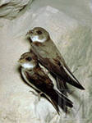
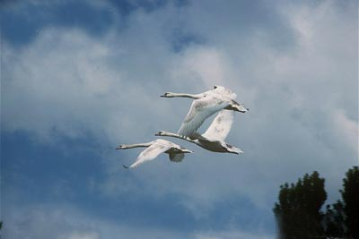
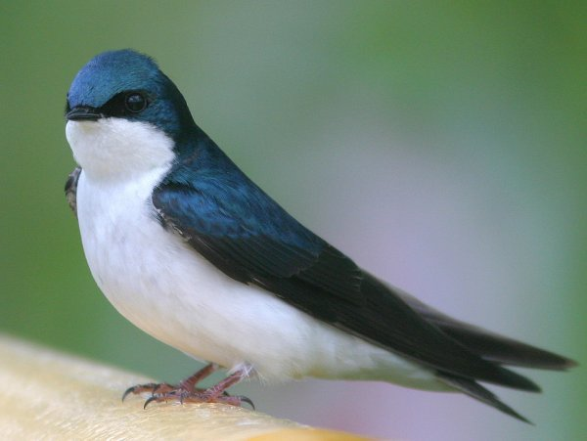
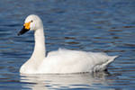
- Какие критерии вида использованы при описании животных?
Ласточка береговая
Ласточка городская
Лебедь шипун
Лебедь малый или тундровый

Slide 18
По каким критериям можно различить особей разного вида?
морфологический__
_генетический
_физиологический
_экологический_
_географический
_биохимический
__исторический_
этологический

Slide 19
д/з
§, вопросы после параграфа, термины.
Подготовить сообщение: «Правда ли,
Что ворон – это муж вороны?»
Приведите конкретные примеры
Географического
Экологического
Этологического критериев.

Slide 20
Источники информации:
Понамарева И.Н., Корнилова О.А., Лощилина Т.Е.
Общая биология: Учебник для учащихся 10 класса общеобразовательных
учреждений / под ред. Проф. И.Н. Понамаревой. – М.: Вентана – Граф, 2010.
2. Сухорукова Л.Н.
Биология. Живые системы и экосистемы. 9 класс:учеб.
Для общеобразоват. учреждений / Л.Н. Сухорукова, В.С. Кучменко;
Рс. Акад. Наук, Рос. Акад. Образования, изд-во «Просвещение».
М.: Просвещение, 2010.
3. Пепеляева О.А., Сунцова И.В.
Поурочные разработки по общей биологии: 9 класс. – М.: ВАКО,2006.
4. Ресурсы интернет:
htt: // www.smedia.rs/vesti/slike/news_4763/:jpq
htt: // images.yandex.ru/yandstarch?p=3
htt: // images.yandex.ru/yandstarch?p=6
htt: // images.yandex.ru/yandstarch?p=4
htt: // images.yandex.ru/yandstarch?p=2
htt: // images.yandex.ru/yandstarch?p=14
htt: // images.yandex.ru/yandstarch?p=15
htt: // images.yandex.ru/yandstarch?p=18
htt: // images.yandex.ru/yandstarch?p=5
htt: / zoomuseum.net/images/birds/lastochka_gorjpg

Slide 21
Спасибо за внимание

